Slide 1

KoreaIt_2021 Game project
[디펜시브 던전] 마왕 스킬 UI 기획서
작성자: 강민수
ver: 1.0.0
최초 완성 일자 2000-00-00

Slide 2
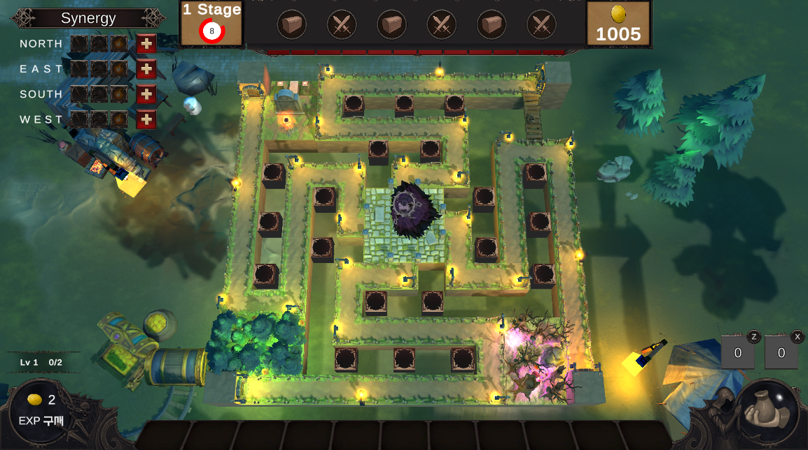
Ⅰ. 개요
텍스트 설명
UI 데이터
추가 변수
Text = Text Text
데이터 테이블 값
오브젝트 명
Skill_keyText = 지정된 단축키
n
0
Skill1 = Skill_icon
1. Skill_keyText = 스킬 충전량 ㄴ 최대값 = Max_Charge
ㄴ 최소값 = 0

Slide 3
Ⅰ. 개요
UI 디자인
참조 테이블
n
참조 테이블 | 한글명 | 칼럼명
SkillStat_Table | 쿨타임 | CoolTime
SkillStat_Table | 최대 충전 횟수 | Max_Charge
SkillCondition_Table | 스킬 아이콘 | Skill_icon
0
Max_Charge == 0, 텍스트 제거
Max_Charge == 0, 아이콘 색상 흑백으로
스킬 충전량 != Max_Charge, CoolTime 표기 ㄴ
n
0
시계방향으로 회전
CoolTime == 0, 스킬 충전량 +1

